Slide 1
Муниципальное бюджетное дошкольное образовательное учреждение детский сад № 28 города кузнецка. 2017г.

Slide 2
«Нетрадиционные формы работы в художественно-эстетическом воспитании дошкольников».
«То, что упущено в детстве, никогда не возместить в годы юности.
Это правило касается всех сфер духовности жизни ребенка и особенно эстетического воспитания».
В.А.Сухомлинский
Воспитатель: Алькина С.А.

Slide 3
Актуальность.
Современные дети активно участвуют в виртуальном мире. В то же время у них наблюдается снижение интереса к окружающему, в детском сознание стираются грани между добром и злом, красивым и безобразным. Несомненно, основы развивающейся личности закладываются в детстве и существует опасность, что общество в будущем может получить бездуховное поколение, равнодушное к живописи, непонимающее музыку, поэзию. Поэтому сегодня эстетическое развитие выходит на первый план, есть необходимость в пересмотре его идей, поиске новых подходов, позволяющих выстраивать процесс эстетического развития в соответствии с интересами ребенка, его потребностями, способностями, мотивами деятельности.

Slide 4
Цель:
ребенок овладевает основными культурными способами деятельности, проявляет инициативу и самостоятельность в разных видах деятельности - игре, общении, познавательно-исследовательской деятельности, конструировании, художественно-эстетической деятельности и др.;
ребенок обладает развитым воображением, которое реализуется в разных видах деятельности.

Slide 5
Задача.
Важной задачей эстетического воспитания является формирование у детей эстетических интересов, потребностей, эстетического вкуса, а также творческих способностей. Результатом эстетического воспитания является эстетическое развитие. Составляющей этого процесса становится художественное образование – процесс усвоения искусствоведческих знаний, умений, навыков, развития способностей к художественному творчеству.

Slide 6
На реализацию содержания художественно – эстетического развития направлены следующие виды детской деятельности.
изобразительная (рисование, лепка, аппликация);
музыкальная (восприятие и понимание музыкальных произведений, пение, музыкально - ритмические движения, игры на детских музыкальных инструментах);
восприятие художественной литературы и фольклора;
конструирование из разного материала (строительного материала, конструкторов, модулей, бумаги, природного материала и др.).

Slide 7
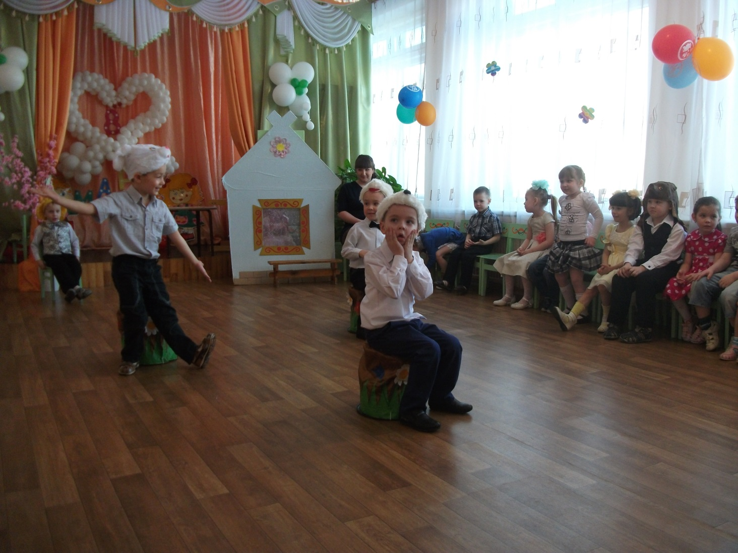
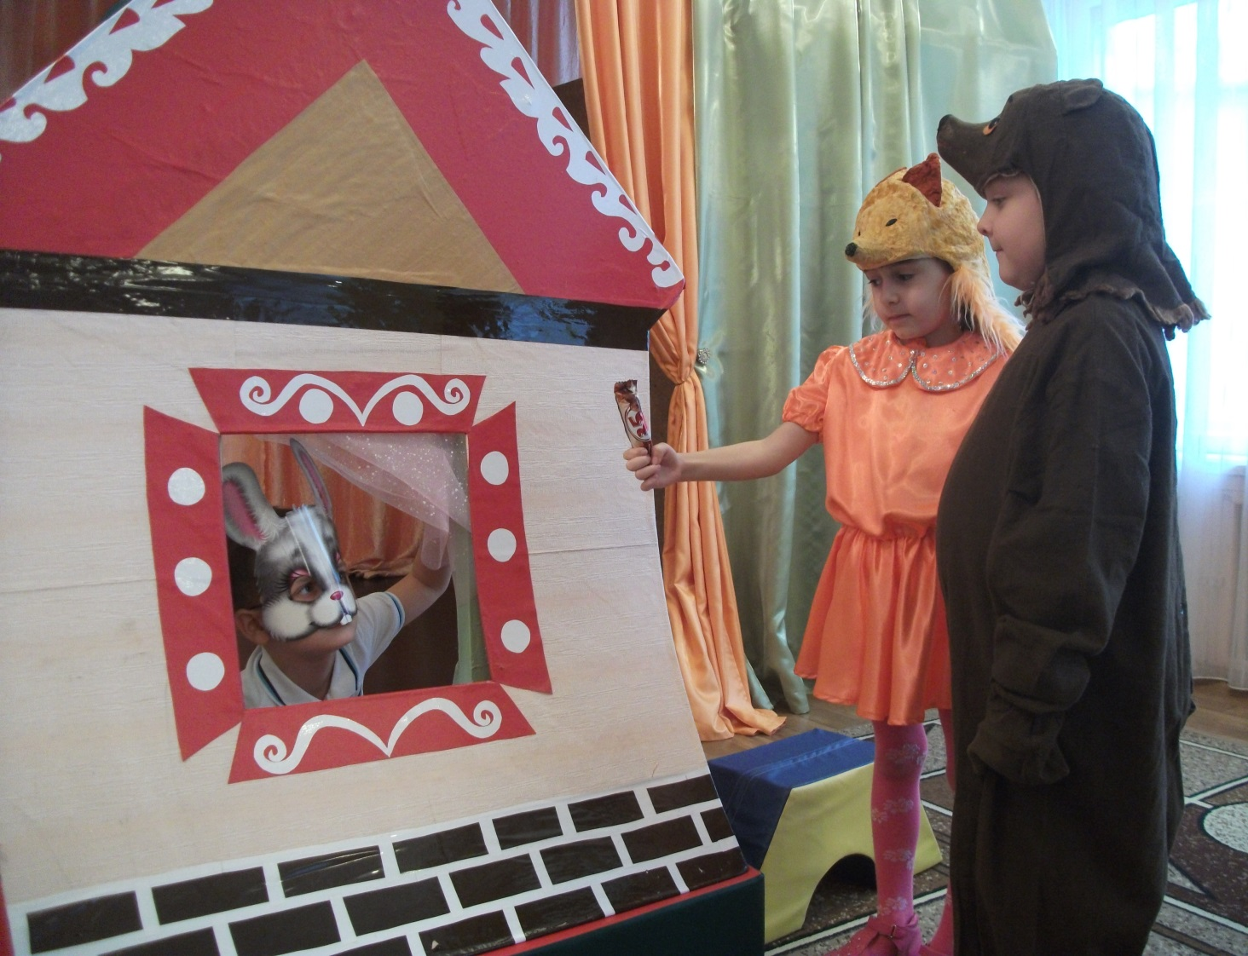
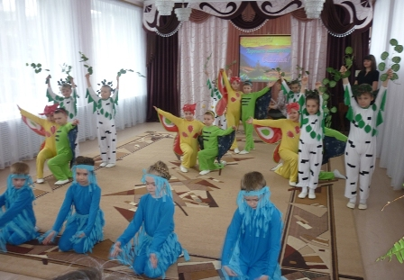
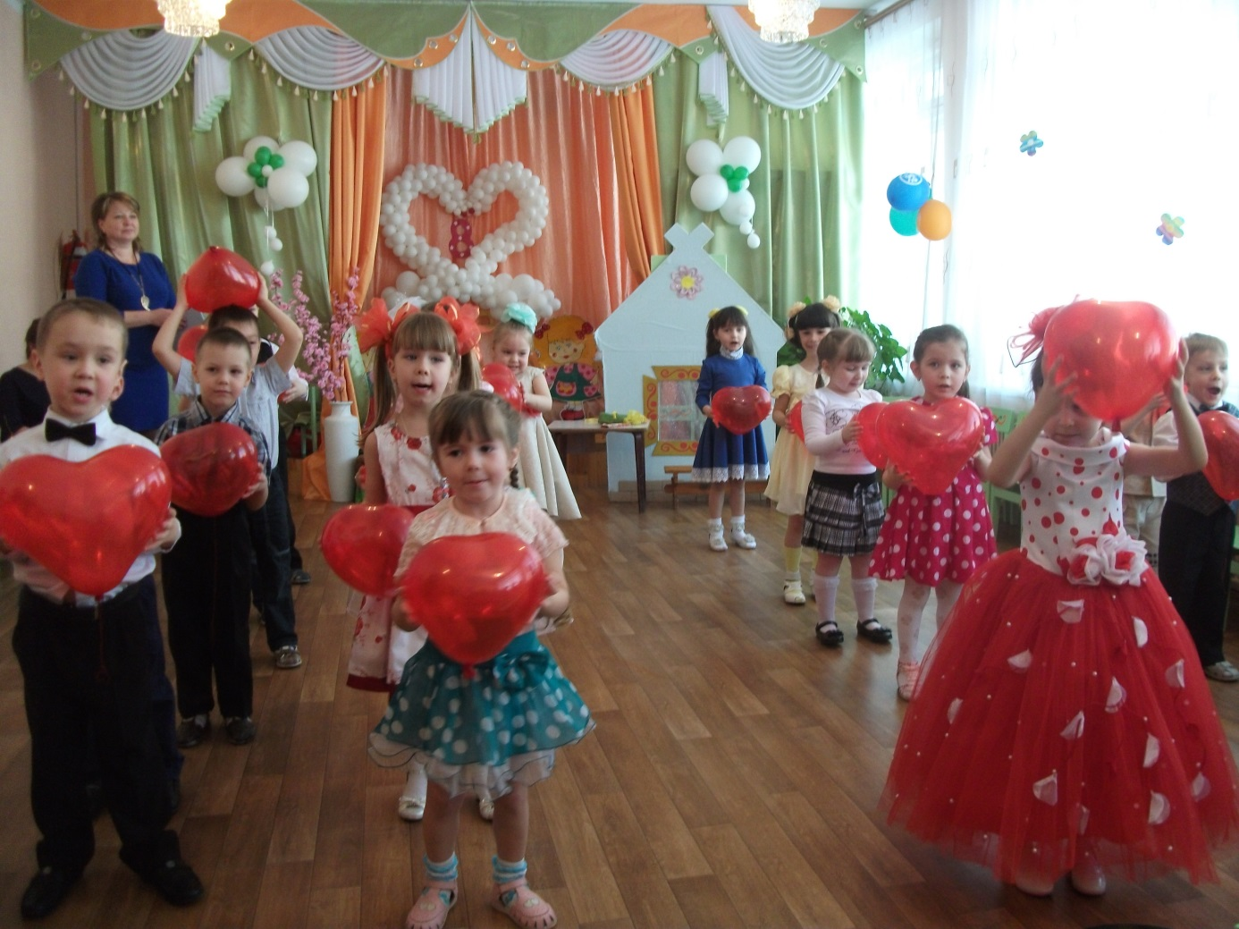
Созданная в детском саду предметно-развивающая среда способствует развитию интереса к миру искусства, музыкальной, театрализованной деятельности.

Slide 8
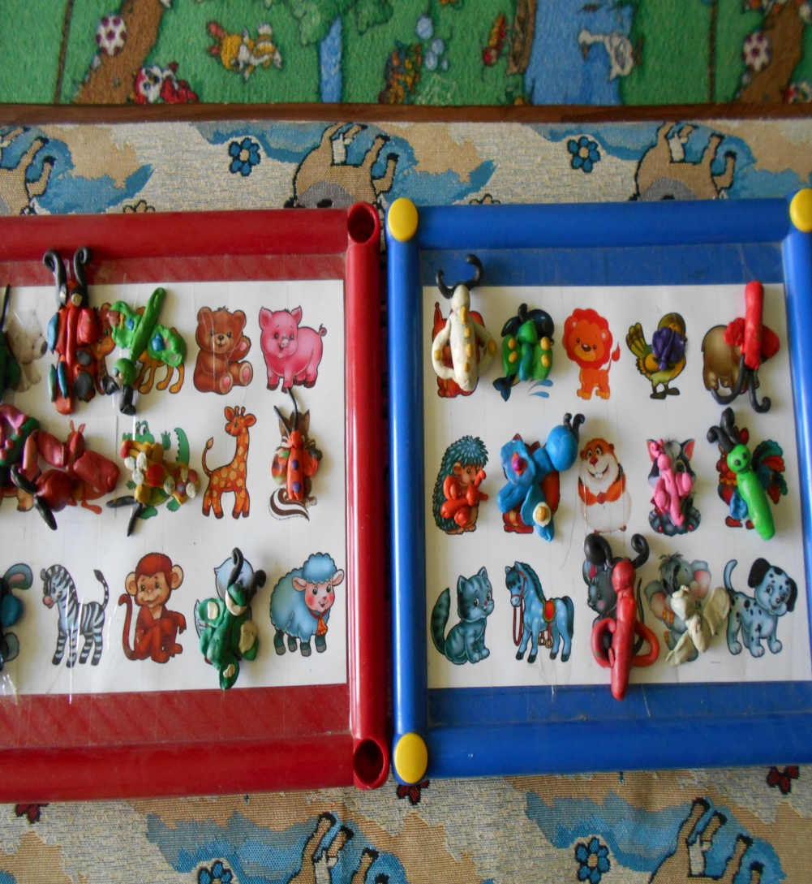
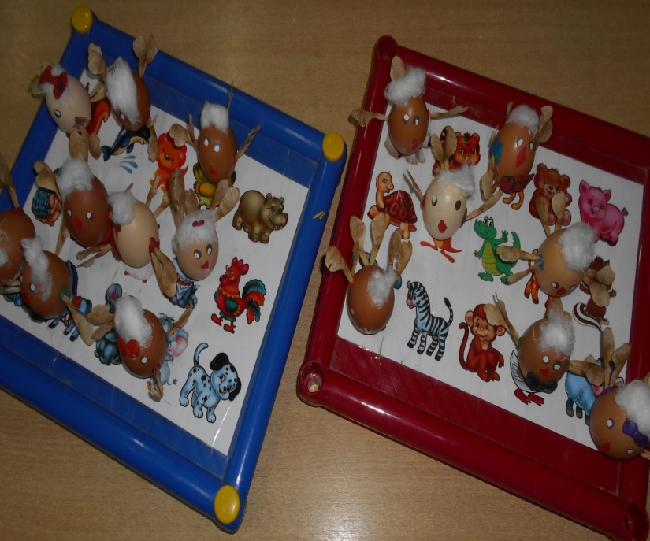
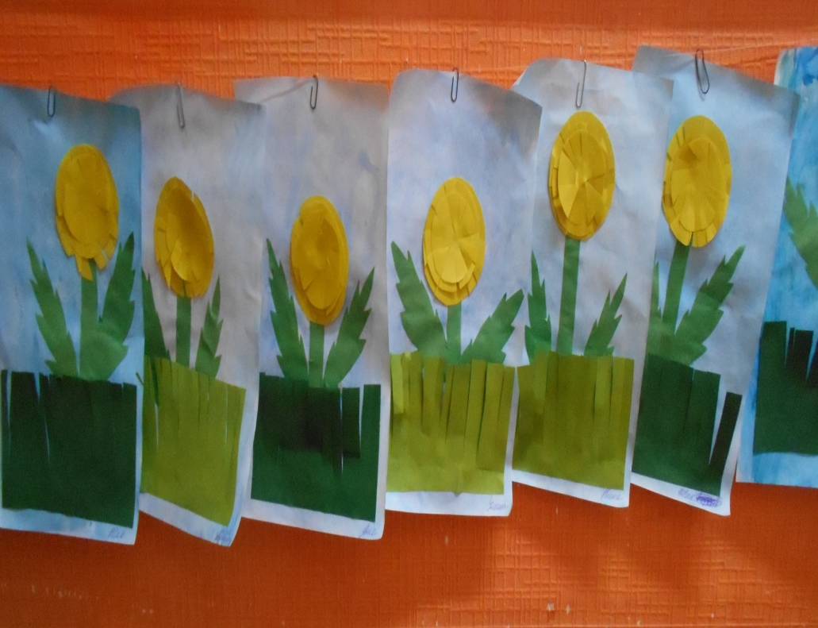
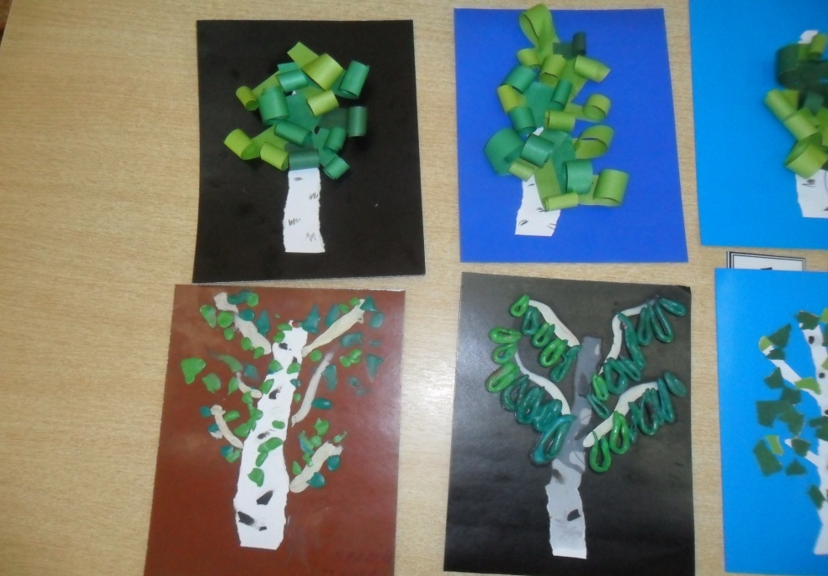
Развитию навыков изобразительной деятельности, аппликации и лепки.

Slide 9
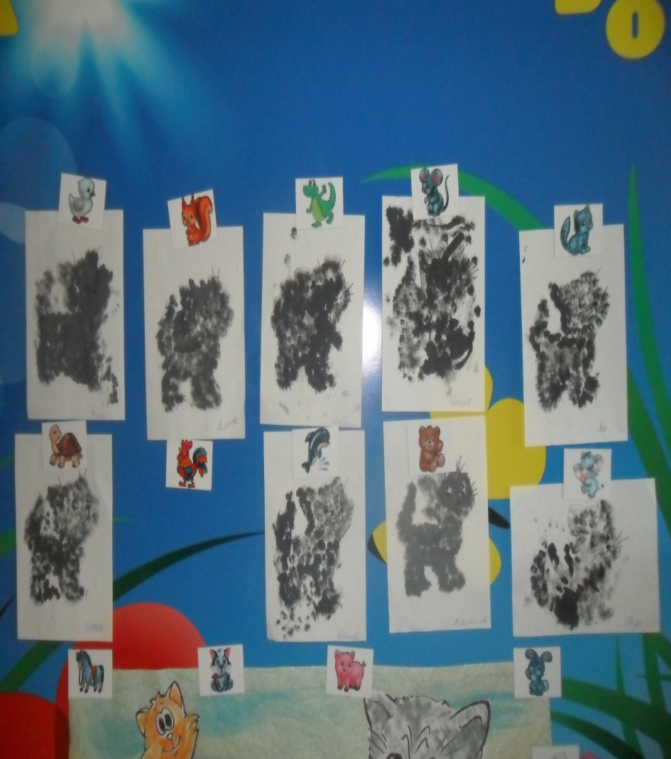
Все дети любят рисовать. Творчество для них – это отражение душевной работы. Чувства, разум, глаза и руки – инструменты души. Сталкиваясь с красотой и гармонией мира, изведав при этом чувство восторга и восхищения, они испытывают желание «остановить прекрасное мгновенье», отобразив свое отношение к действительности на листе бумаги.

Slide 10
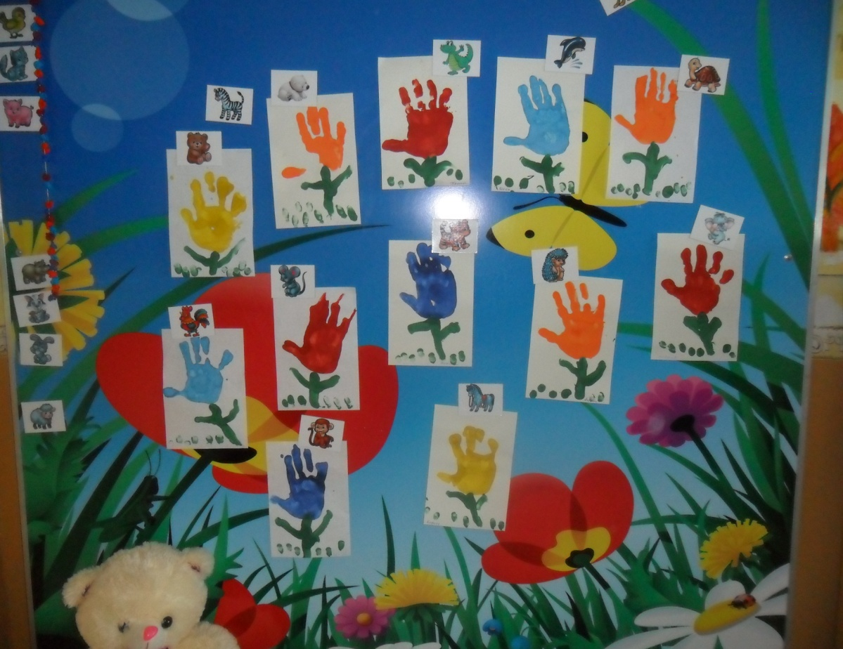
А рисовать, мы любим не только стандартно, как принято в детском саду, но и рисовать нетрадиционными способами. Нетрадиционные техники рисования - это способы создания нового, оригинального произведения искусства, в котором гармонирует всё: и цвет, и линия, и сюжет. Это огромная возможность для детей думать, пробовать, искать, экспериментировать, а самое главное, самовыражаться.
«Рисование ладошкой».
Технология рисования: Посредине листа ребенок рисует ребром ладошки, или ладошкой, пальчиками.
Макает в краску и отпечатывается на бумаге так, как необходимо для того рисунка, какой он изображает. Потом краска вытирается тряпкой.

Slide 11
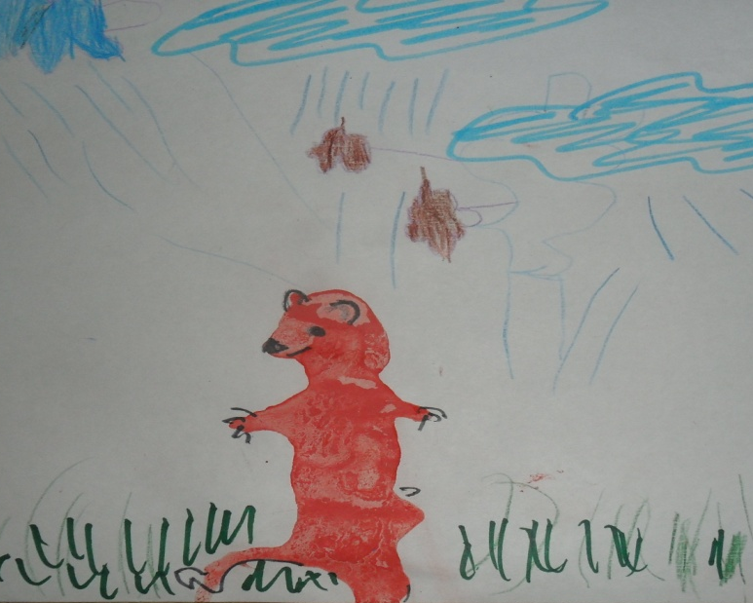
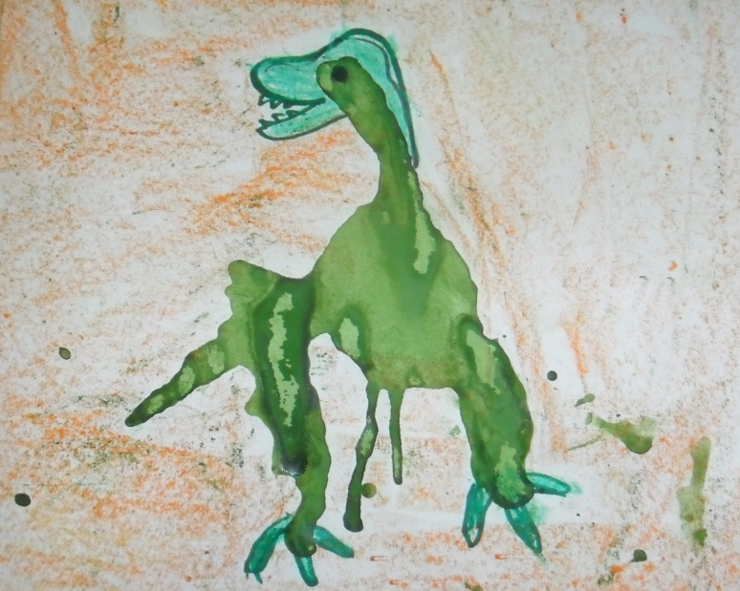
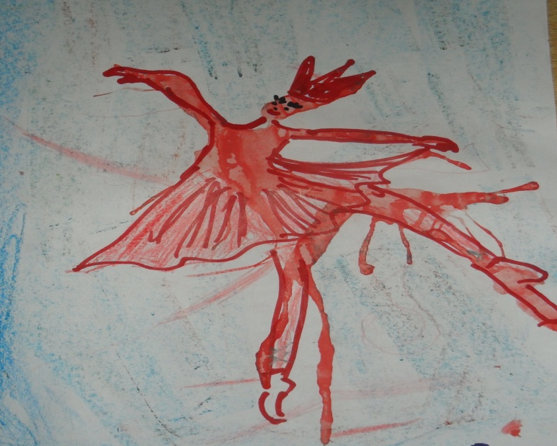
«Кляксография».
Технология рисования: На лист бумаги наносят кляксы, поверх накладывается чистый лист бумаги. Кляксы переходят с одного листа на другой. Дети рассматривают полученные кляксы, дорисовывают детали или просто называют то, что они увидели.

Slide 12
«Тампонирование».
Технология рисования: Сделаем тампон из поролона. Штемпельная подушка послужит палитрой. Наберем краски — и легкими прикосновениями к бумаге будем рисовать что-нибудь пушистое, легкое, воздушное, прозрачное.

Slide 13
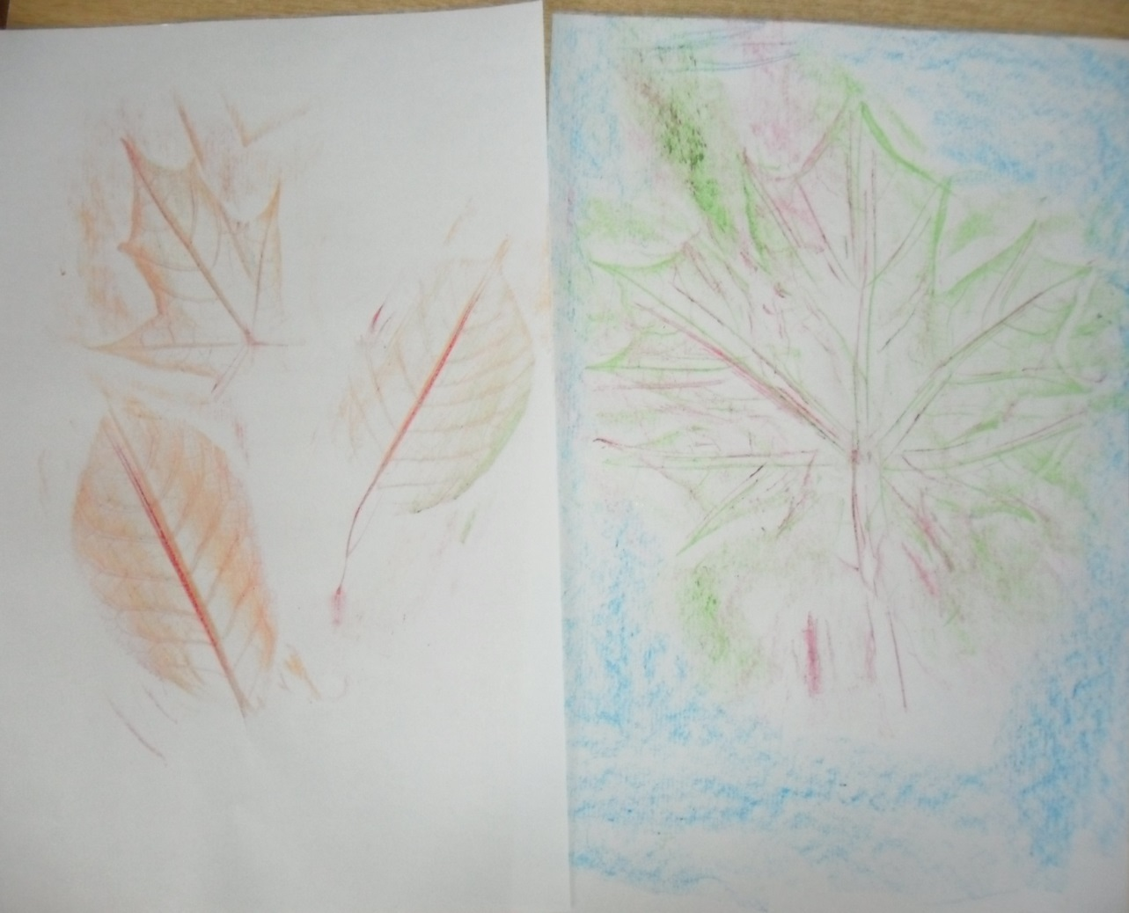
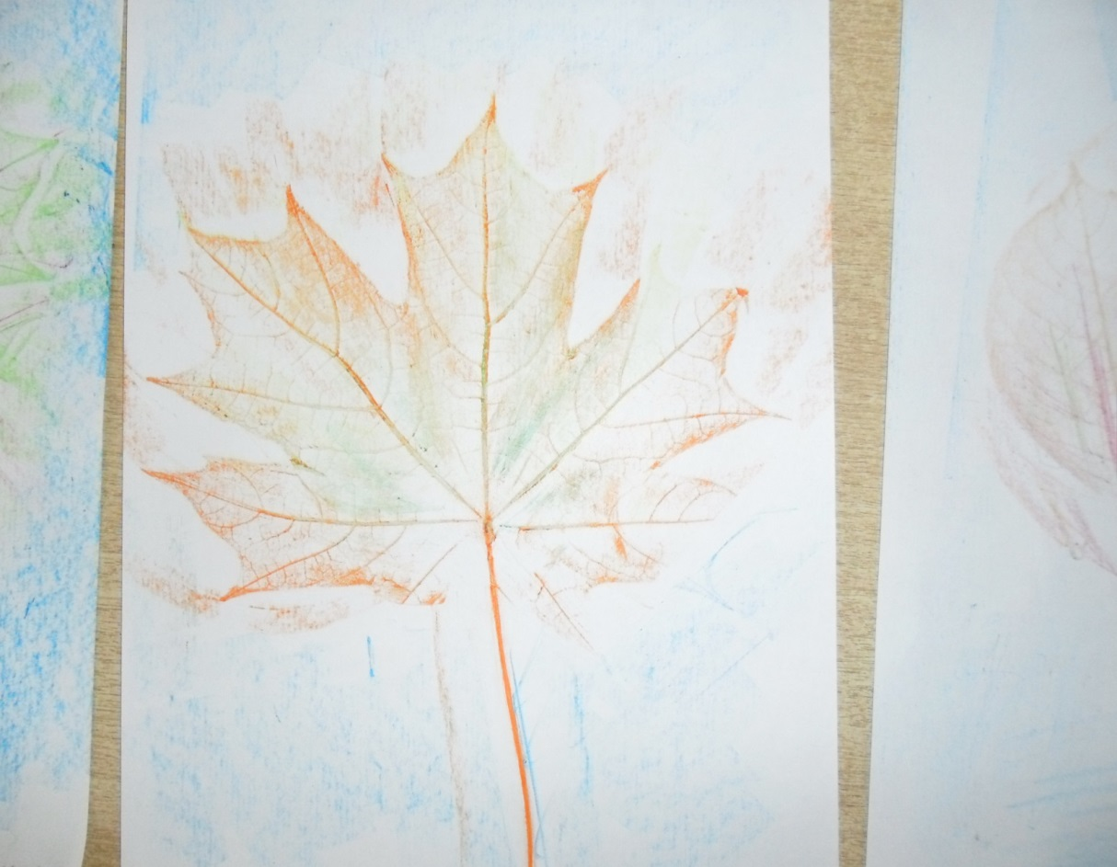
«Фронтаж».
Технология рисования: Ее суть заключается в том, чтобы положить под лист бумаги какой-нибудь рельефный предмет и заштриховать лист поверх него карандашом или пастелью. Основная задача - найти подходящий предмет. Он должен быть плоским и рельефным.

Slide 14
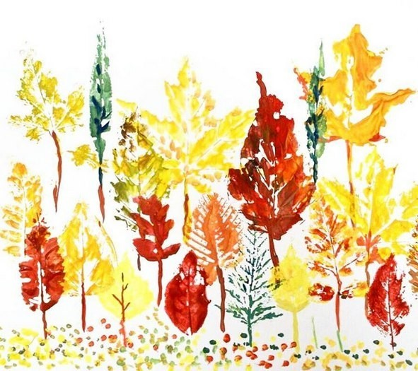
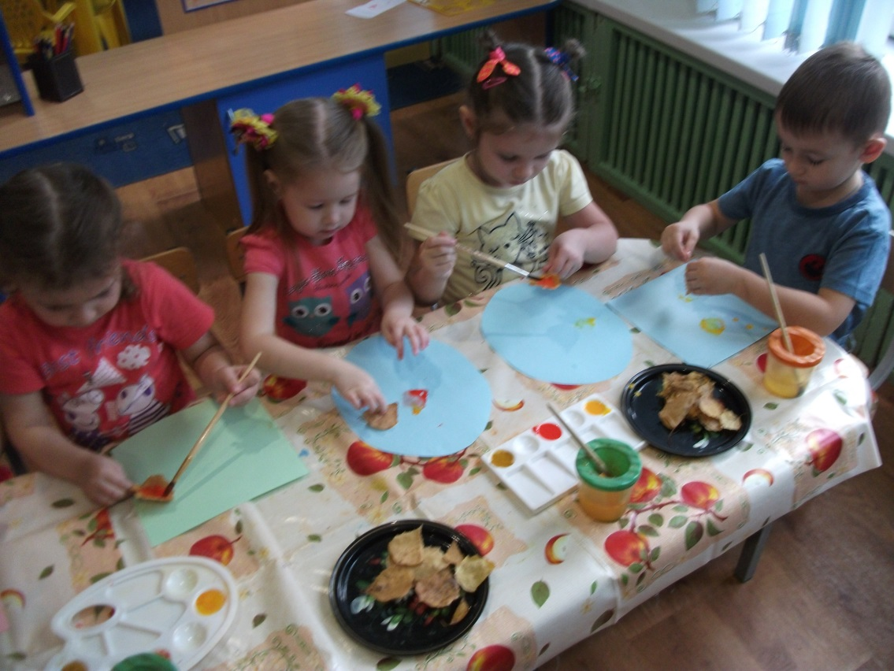
«Штампинг»
Технология рисования: Очень простой метод получения рисунков нетрадиционным образом. Для творческого процесса нужен бумажный лист средней плотности, листочки и гуашь, разведенная так, чтобы она имела консистенцию жидкой однородной кашицы. Листочки обмокнуть в гуашь и прижать к листу, оставляя на нем отпечатки в том порядке, который нужен.

Slide 15
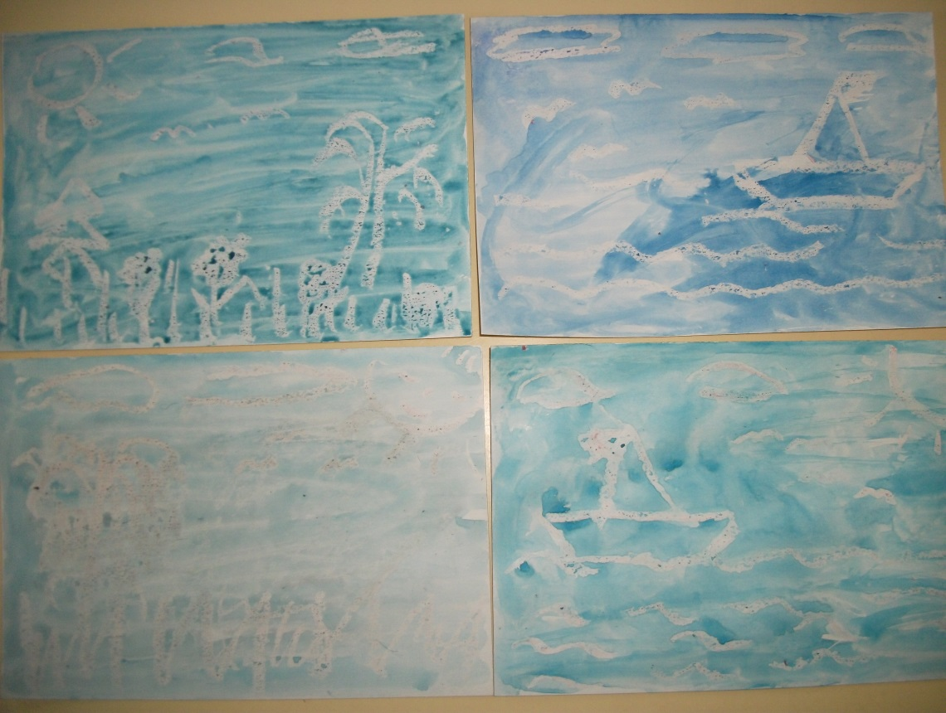
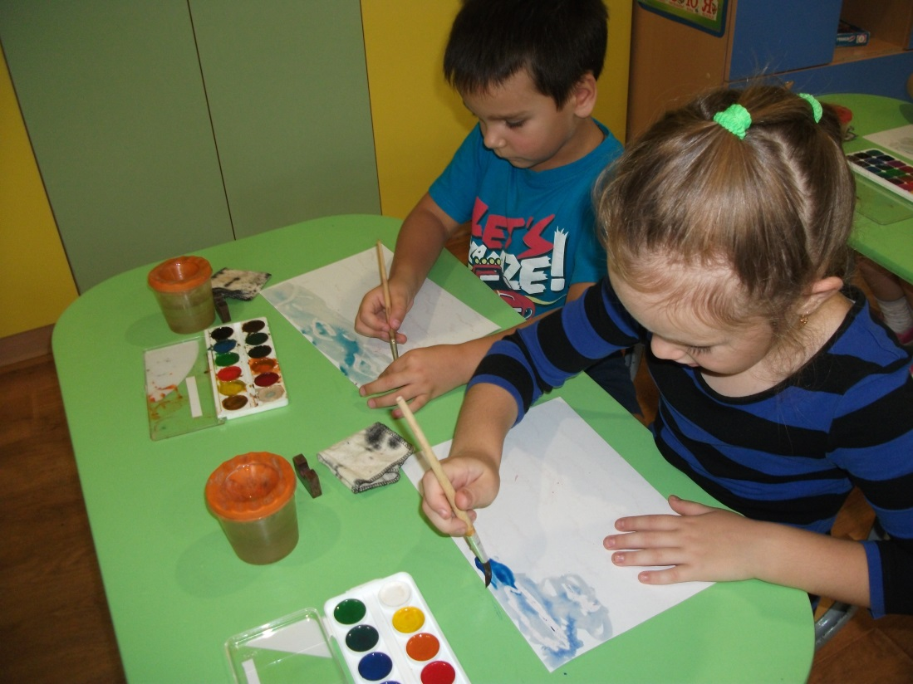
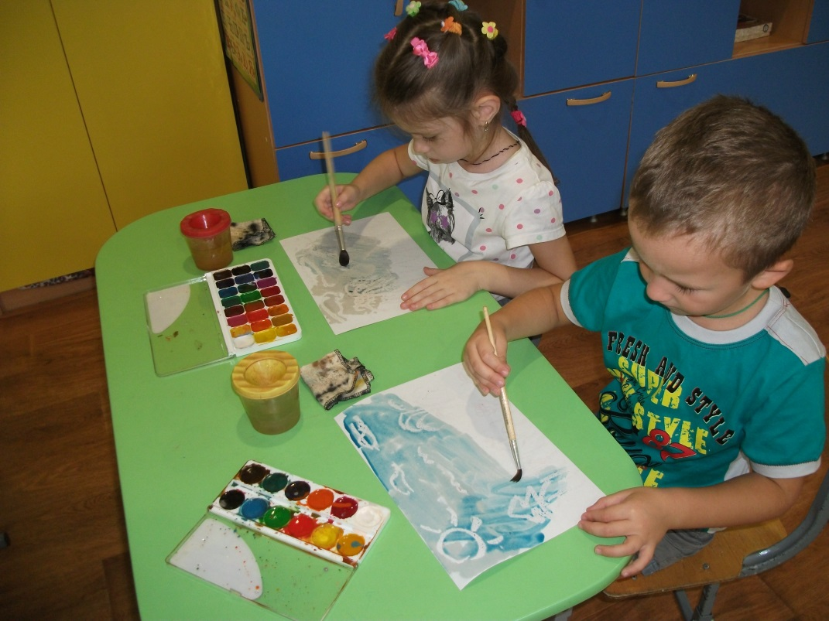
«Рисование свечой».
Технология рисования: Для начала необходимо на чистом листе бумаге нарисовать рисунок свечой, предупредив ребенка, что в этот момент ничего не будет видно. Можно рисовать не только свечой, но и восковыми карандашами, эффект будет тот же. Чтобы изображение проявилось, необходимо широкую кисть или губку обмакнуть в краску или тушь и покрыть лист крупными мазками. Рисунок появится как по волшебству! После высыхания его можно дополнить, воспользовавшись фломастерами или маркерами.

Slide 16
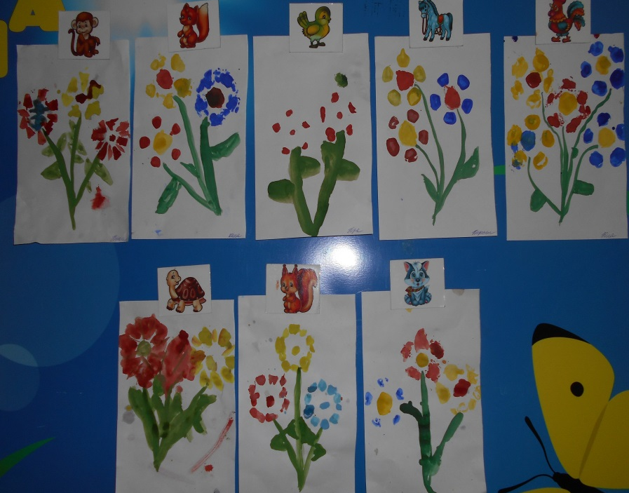
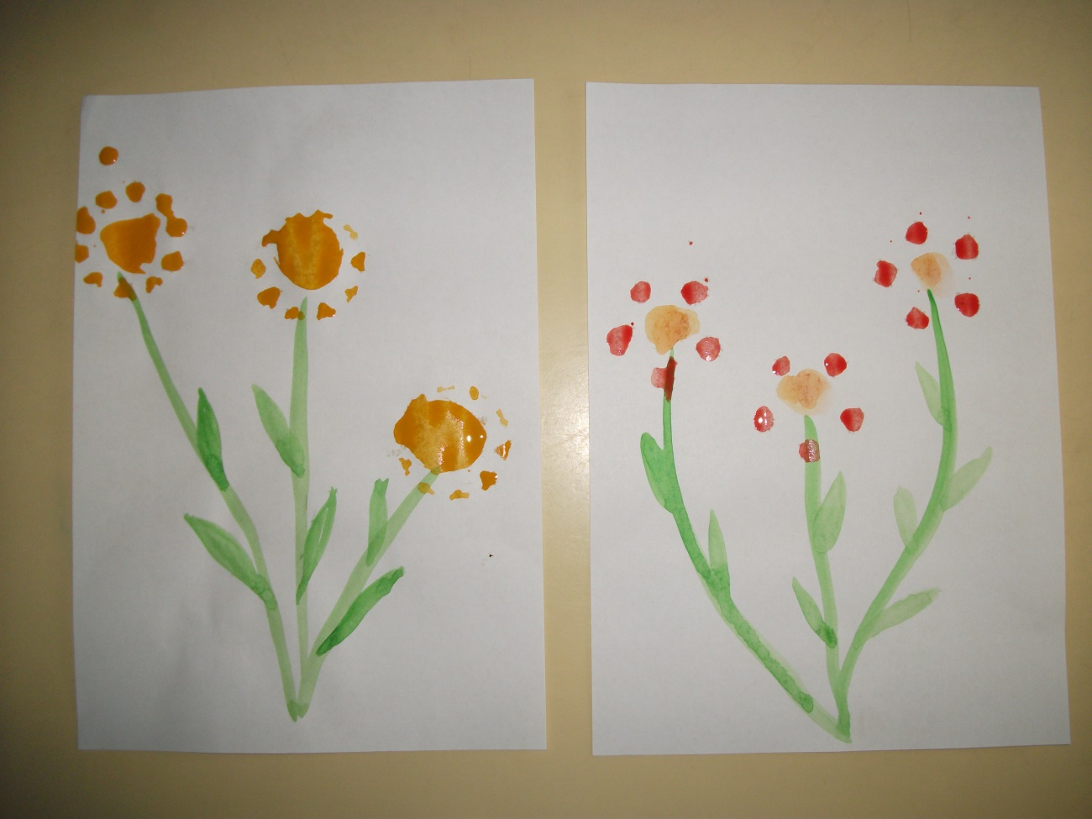
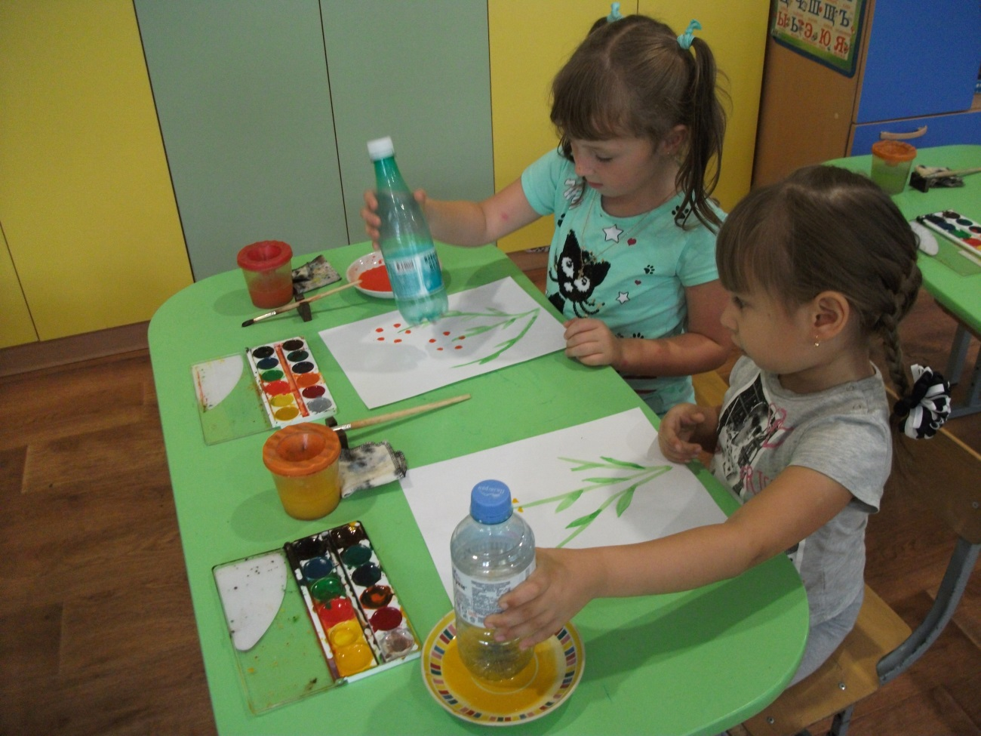
«Рисование пластиковой бутылкой».
Технология рисования: понадобятся краски, лучше такие, которые можно выдавить или налить в одноразовую тарелку, к примеру, гуашь, бумага, ну и конечно пластиковая бутылка, которая в этот раз послужит кисточкой.

Slide 17
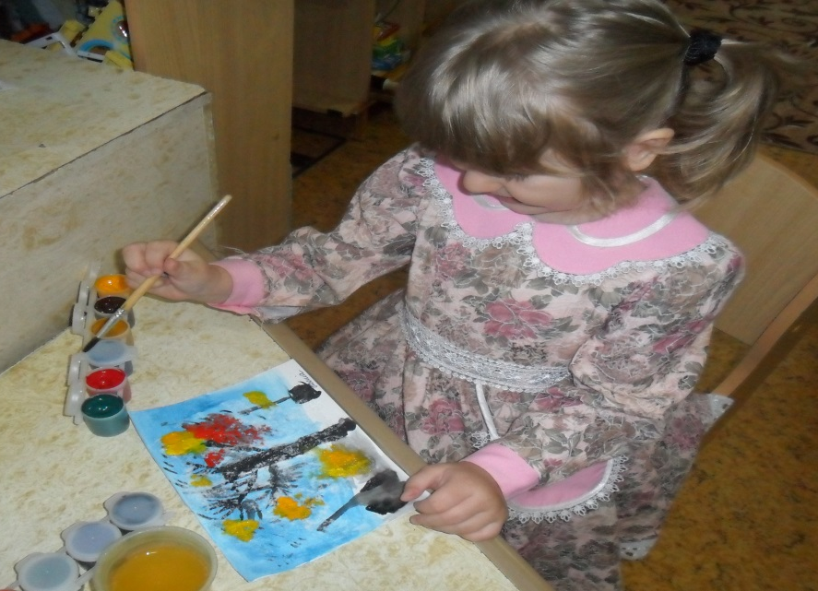
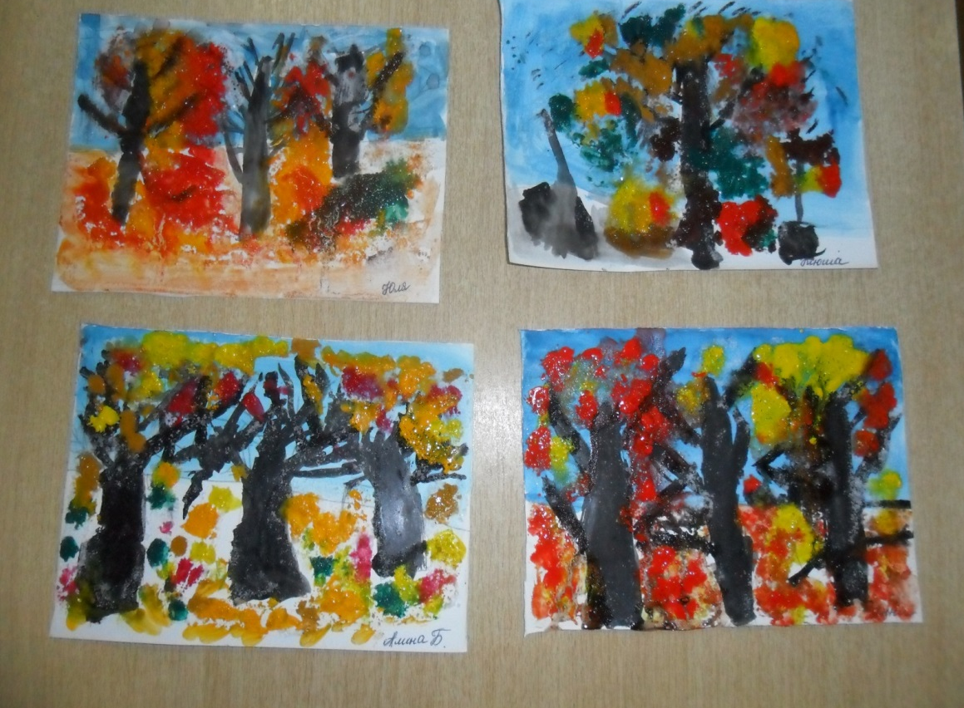
«Рисование солью».
Технология рисования: Соль придает рисунку причудливые узоры. При изображении любого пейзажа или яркого фона можно использовать соль, чтобы придать фону рисунка красивую текстуру. Фон необходимо посыпать солью, пока краска еще не высохла. Когда краска подсохнет, просто стряхните остатки соли. На их месте останутся необычные светлые пятнышки.

Slide 18
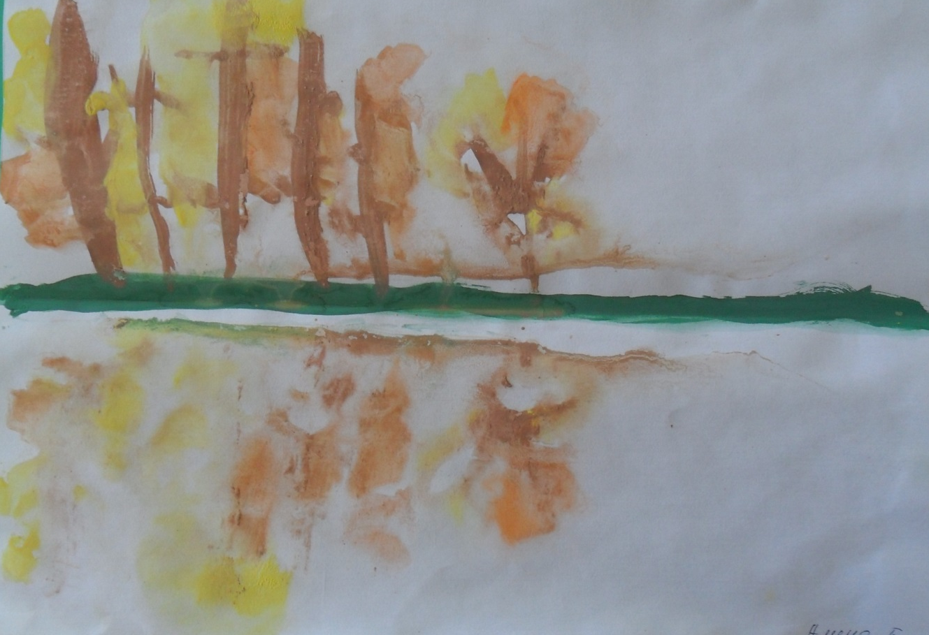
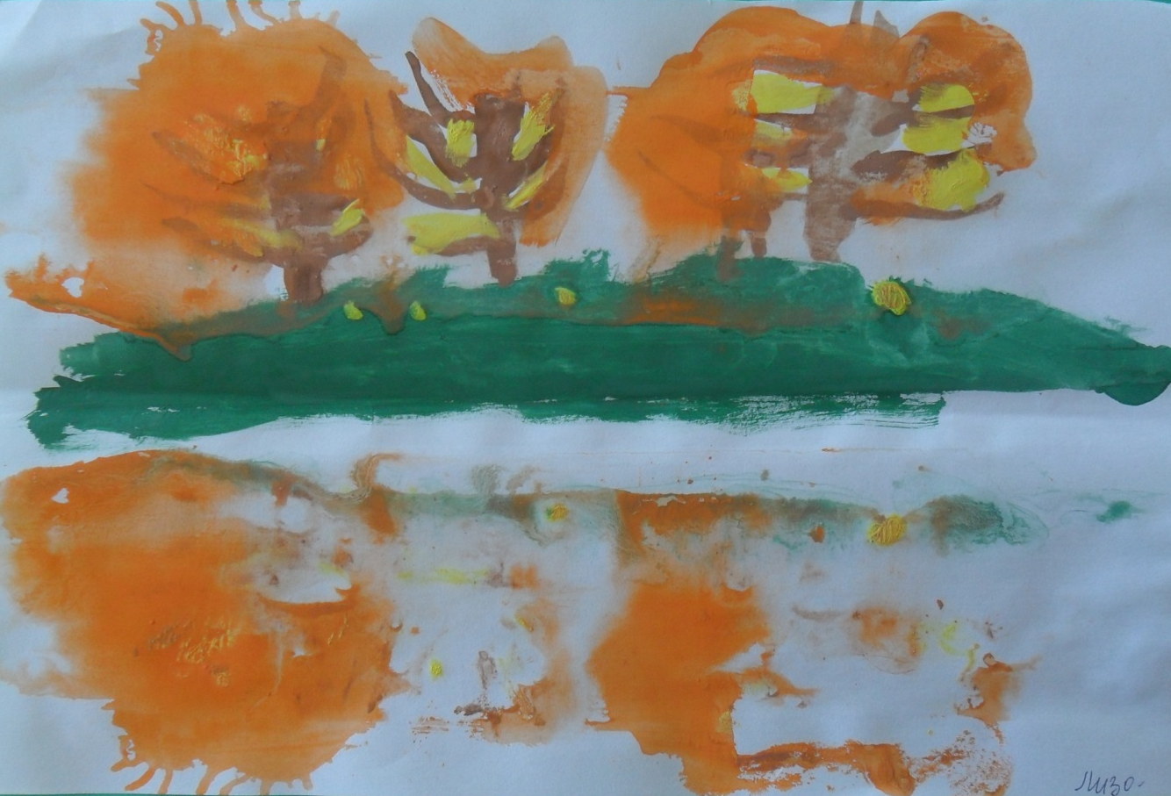
«Монотипия предметная».
Технология рисования: Необходимо согнуть лист бумаги пополам. Внутри, на одной половине что-нибудь нарисовать красками. Затем лист сложить и прогладить рукой, чтобы получить симметричный отпечаток.

Slide 19
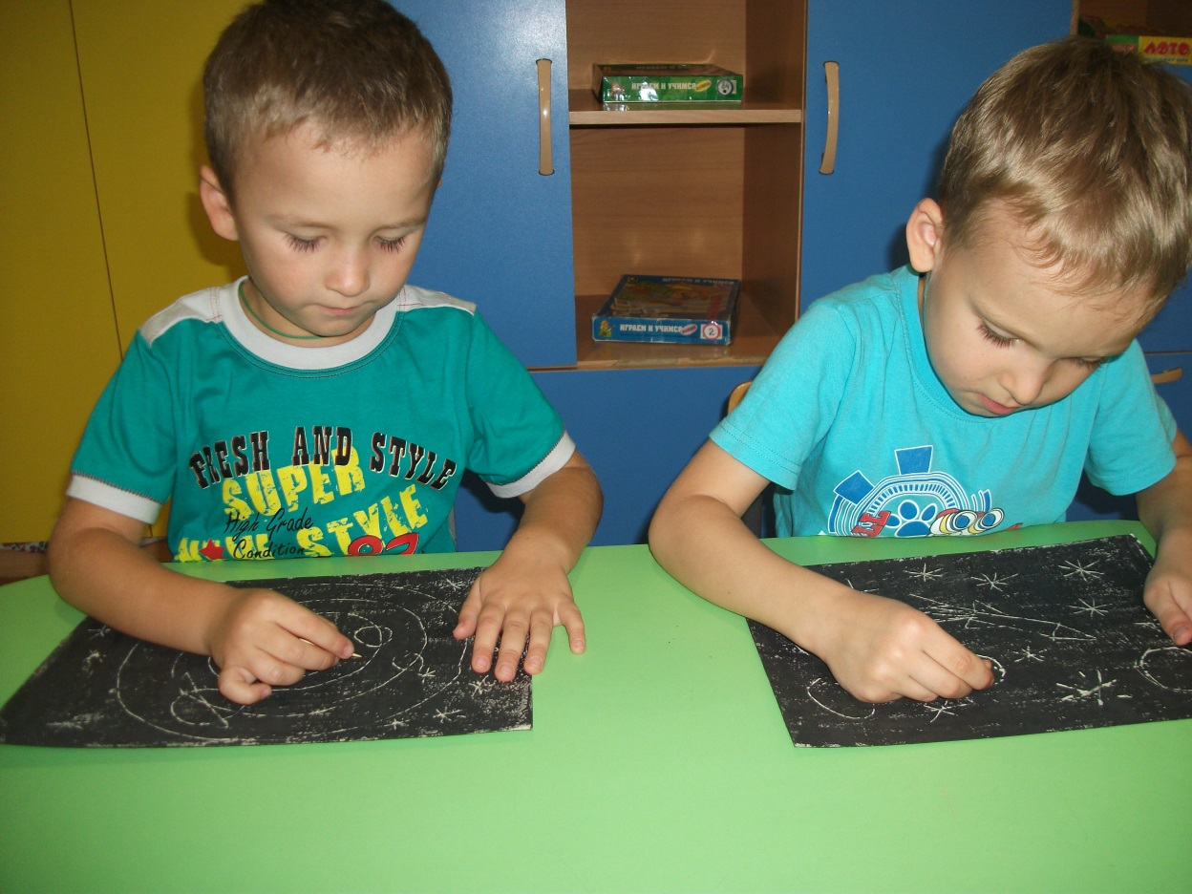
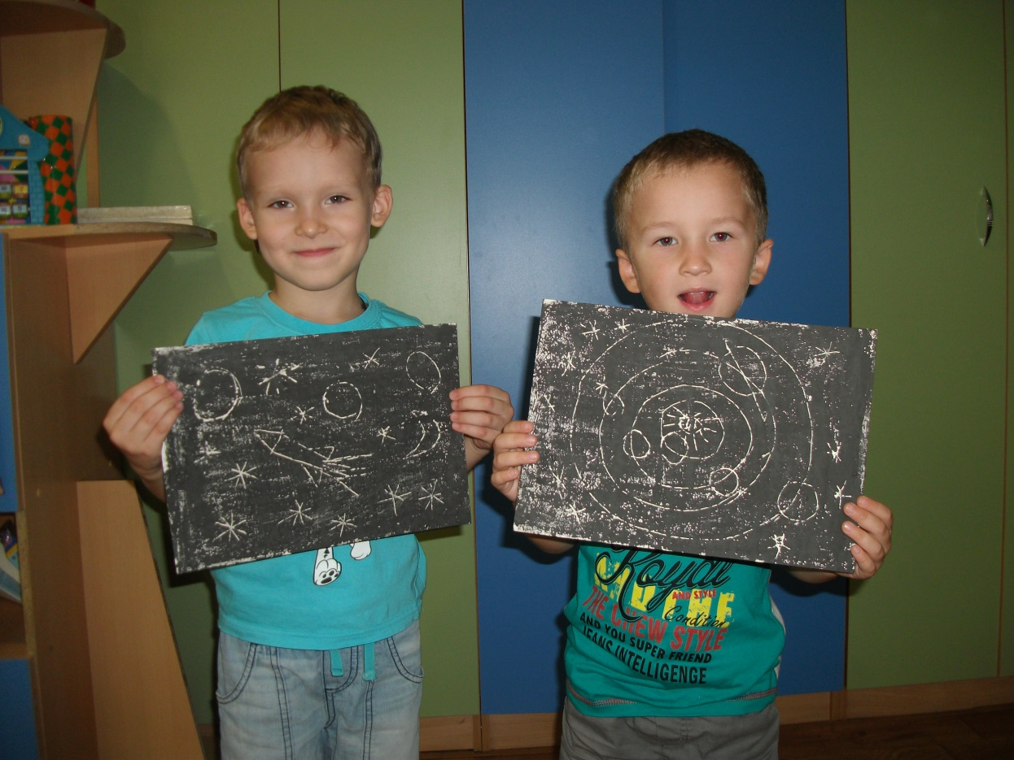
«ГРАТТАЖ «ЦАП-ЦАРАП».
Технология рисования: Слово “граттаж” произошло от французского «gratter» (скрести, царапать). Для начала работы в этой технике необходимо подготовить картон. Картон необходимо покрыть толстым слоем воска или разноцветной масляной пастели. Затем широкой кистью или губкой нужно нанести на поверхность картона темный слой краски. Когда краска высохнет, острым предметом (зубочистка, спица) процарапывается рисунок. На темном фоне появляются тонкие однотонные или разноцветные штрихи.

Slide 20
Опыт работы с детьми позволяет отметить, что именно нетрадиционные техники рисования создают на занятиях атмосферу непринужденности, открытости, раскованности, развивают инициативу, самостоятельность, повышают активность, создают эмоционально положительное отношение к деятельности. Успешность художественно-эстетической деятельности определяется увлеченностью и способностью детей свободно использовать приобретенные знания, умения и навыки в самом процессе деятельности и находить оригинальные решения поставленных задач. У детей постоянно развивается творческое, гибкое мышление, фантазия и воображение. Творческий поиск посредством изысканий в конкретном виде деятельности приводит к положительным результатам.
На мой взгляд, именно в изобразительной деятельности мы достигаем более полной реализации человеком самого себя, своих способностей и возможностей, где возможно более полное при этом самовыражение и самораскрытие. Все это говорит о развитии творческой, самостоятельной, активно мыслящей, инициативной личности.

Slide 21
Спасибо за внимание

